Slide 1
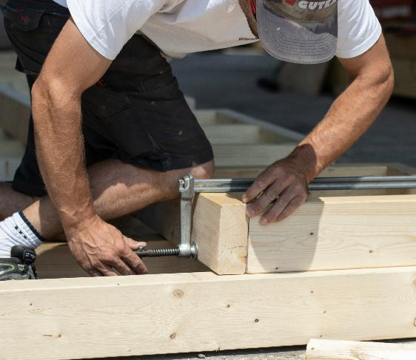
Nachhaltigkeit und planetare Grenzen - Grundlagen für eine zukunftsfähige Baupraxis
Erstellt von Louisa Büsken und Mirjam Neebe
Bonn, 2025
Lizenz: CC BY-NC 4.0 (keine kommerzielle Nutzung, Bearbeitung erlaubt, Autor*in nennen)
© Unsplash, William Wendling
Notes:
Modul „Nachhaltigkeit und planetare Grenzen – Grundlagen für eine zukunftsfähige Baupraxis“

Slide 2
Ablauf
1. Warum brauchen wir Nachhaltigkeit?
Ziel I: Ein gemeinsames Nachhaltigkeitsverständnis etablieren.
2. Was wollen wir erreichen?
Ziel II: Zielbilder und Modelle nachhaltiger Entwicklung kennenlernen.
3. Worin liegt die Herausforderung?
Ziel III: Probleme der aktuellen Lebensweise identifizieren: die planetaren Grenzen.
4. Wie erreichen wir unser Ziel?
Ziel IV: Nachhaltigkeitsstrategien kennenlernen und ihre Wirkung beurteilen.
Notes:
Ablauf und Ziele für dieses Modul
Jedem Abschnitt sind Lernziele zugeordnet, die den TN eine Orientierung geben, was sie am Ende des Abschnitts an Kenntnissen erworben haben sollen

Slide 3
1. Warum brauchen wir Nachhaltigkeit?
Ziel I: Ein gemeinsames Nachhaltigkeitsverständnis etablieren.
Notes:
Abschnitt 1 des Moduls: Warum brauchen wir das (Nachhaltigkeit)?
Start mit Lernziel 1: Ein gemeinsames Nachhaltigkeitsverständnis etablieren – Grundlage für die Diskussion im Verlauf der Fortbildung schaffen

Slide 4
Arbeit im Plenum
Notes:
Sozialform: Gespräch im Plenum

Slide 5
1) Ist für Sie das Thema „Nachhaltigkeit“ eher positiv oder negativ besetzt?
2) Welche Ängste oder Sorgen gehen damit einher?
Notes:
Fragen mit den TN im Plenum besprechen und auf Flip Chart notieren
Optional: Antworten auf Moderationskarten verschriftlichen lassen und vorne an Tafel/Magnetwand sammeln und ordnen

Slide 6
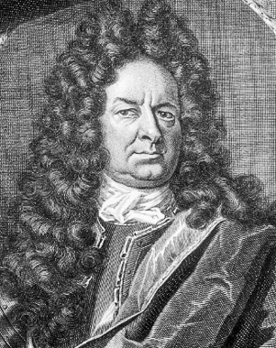
Gemeinsames Nachhaltigkeitsverständnis
  „…dass immer nur so viel Holz geschlagen werden sollte, wie durch planmäßige Aufforstung wieder nachwachsen kann“
  Carl von Carlowitz 1713
Quelle: Lexikon der Nachhaltigkeit, https://www.nachhaltigkeit.info/artikel/hans_carl_von_carlowitz_1713_1393.htm
© Martin Bernigeroth
Notes:
Moderation oder TN lesen das Zitat laut vor
Anschließend sollen einzelne TN es in eigenen Worten wiedergeben: was sagt diese Nachhaltigkeitsdefinition aus?
Die TN um ein Stimmungsbild bitten: wie finden sie die Definition?

Slide 7
Kurzfilm: Einstieg Planetare Grenzen
0:00 – 1:33
Quelle: https://www.youtube.com/watch?v=TOn1gOmOFsE
Notes:
Erklärfilm zu den planetaren Grenzen 1
Nur den Ausschnitt Minute 00:00-1:33 zeigen

Slide 8
Kurzfilm: Vertiefung Planetare Grenzen
0:42 – 4:29
Quelle: FWU-Bildungsmedien https://www.youtube.com/watch?v=TOn1gOmOFsE
Notes:
Erklärfilm zu den planetaren Grenzen 2
Nur den Ausschnitt Minute 0:42 – 4:29 zeigen

Slide 9
Welche Erkenntnisse nehmen Sie aus den beiden Erklärfilmen zu den planetaren Grenzen mit?
Notes:
Arbeit im Plenum: Welche Erkenntnisse nehmen die TN aus den beiden Erklärfilmen mit?
Methodisch: je nach Präferenz der TN kann die Abfrage mündlich erfolgen oder schriftlich auf Moderationskarten, die anschließend vorne an der Tafel/Magnetwand gesammelt und geclustert werden

Slide 10

Noch einmal zusammengefasst:
Werden die Belastbarkeitsgrenzen überschritten, erhöht sich das Risiko großräumiger, abrupter oder irreversibler Umweltveränderungen ("Kipp-Punkte")
Die Widerstandsfähigkeit unseres Planeten, also seine Stabilität, wird dann gefährdet
Vergleichen kann man die planetaren Grenzen mit einem Check-Up beim Arzt: Wer zum Beispiel zu hohen Blutdruck hat, wird nicht sofort einen Herzinfarkt erleiden. Je höher der Blutdruck aber steigt, desto höher ist das Risiko. Wenn dazu noch zu hoher Cholesterinspiegel und zu hohes Gewicht kommen, wird die Lage kritisch.
Quelle: Bundesministerium für Umwelt, Klimaschutz, Naturschutz und nukleare Sicherheit
Notes:
Zusammenfassung von zentralen Fakten aus den beiden Erklärvideos zu den planetaren Grenzen: 3 Fakten
Wichtig: hier Kritik und Fragen zulassen! Die TN sollen sich ernstgenommen und mitgenommen fühlen. Es ist ok, wenn sie diese Infos nicht vollständig annehmen. Hier gerne Zeit für eine Diskussion nehmen

Slide 11
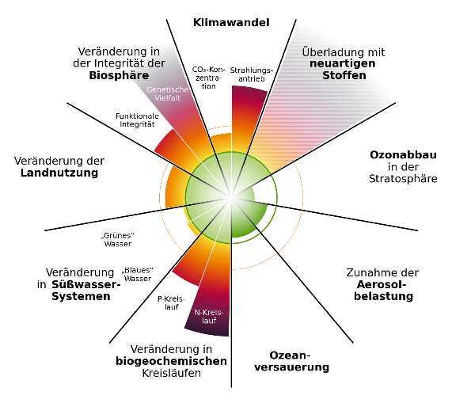

Die planetaren Grenzen
9 planetare Grenzen
Wir überschreiten aktuell 7 Grenzen
→ Überschreiten führt zu irreversiblen Umweltveränderungen
© Pik Potsdam
Notes:
Abbildung zu den planetaren Grenzen (bekannt aus den Erklärfilmen)
Die Moderation stellt die Grafik noch einmal in Ruhe vor:
Es gibt 9 planetare Grenzen, die ähnlich wie eine Dartscheibe dargestellt sind
Für jeden der 9 Bereiche wird gemessen, wie weit gefährdet diese Grenze bereits ist. Das wird auf einer Farbskala von hellgrün bis dunkelrot/lila dargestellt. Grün ist der sichere Handlungsraum, rot der Hochrisikobereich
Aktuell (Stand 2024) überschreiten wir global betrachtet bereits 7 von 9 planetaren Grenzen
Das Problem: die Grenzen beeinflussen sich gegenseitig und können nicht isoliert voneinander betrachtet werden. Heißt die Überladung mit neuartigen Stoffen belastet bswp. auch die Süßwassersysteme
Es werden Fragen und Bedenken der TN diskutiert. Diese Fragen und Bedenken gerne auch verschriftlichen und im Seminarraum aufhängen, sodass im Laufe der Fortbildung drauf zurückgegriffen werden kann

Slide 12
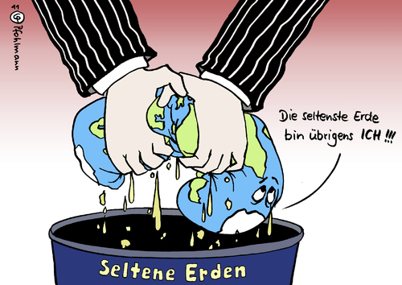
Was läuft schief?
© Christiane Pfohlmann
Notes:
Karikatur, die den bisherigen Input zu den planetaren Grenzen nochmal aufgreift und zusammenfasst
Die TN dürfen gerne mit Wortbeiträgen/Fragen/Kritik reagieren

Slide 13
Erkenntnisse
Die Belastungsgrenzen der Erde sind miteinander verkettet: bspw. Versäuerung von Böden und Wasser mit dem Artensterben
Wir wirtschaften und leben weltweit über die Belastungsgrenzen der Erde hinaus
Das gefährdet die Sicherheit und Lebensqualität aller Menschen weltweit
© Christiane Pfohlmann
Notes:
Die Moderation greift nochmal diese 3 Punkte aus dem bisherigen Input auf. So hat die Lerngruppe einen gemeinsamen Wissensstand

Slide 14
Ideensammlung – Vermittlung an Azubis
Zu Block I – Ein gemeinsames Nachhaltigkeitsverständnis & die planetaren Grenzen
In 2er Gesprächen (5 Min) Idee sammeln, schriftlich auf Moderationskarten
Herausforderungen
Tipps/Ideen
Notes:
Jetzt sollen die TN Ideen sammeln, wie man diese Inhalte zu den planetaren Grenzen an Azubis vermitteln kann
Sozialform: in Kleingruppen, ca. 5 Minuten
Die Ideen sollen stichwortartig auf Moderationskarten festgehalten werden, damit sie anschließend vorne an Tafel/Magnetwand gesammelt werden können
Anschließend stellen die Gruppen sich ihre Ergebnisse gegenseitig vor. Fragen/Kritik/Einwände hier unbedingt zulassen

Slide 15
Ideensammlung – Vermittlung an Azubis
Zu Block I – Ein gemeinsames Nachhaltigkeitsverständnis & die planetaren Grenzen
Tipps von unserer Seite:
Methodenvielfalt, bspw. Film, Flipchart, Moderationskarten benutzen
Beispiele von vor Ort nutzen. Wo sind Auswirkungen schon in Brandenburg spürbar?
Auf die Wertesysteme schauen – welche Werte sind den Azubis wichtig? An diese Werte anknüpfen
Notes:
Tipps vom Projektteam basierend auf unseren Erfahrungen: so kann die Vermittlung an Azubis bspw. gelingen

Slide 16
Notes:
Kaffee/Raucherpause machen falls die TN es wünschen

Slide 17
2. Was wollen wir erreichen?
Ziel II: Zielbilder und Modelle nachhaltiger Entwicklung kennenlernen.
Notes:
Abschnitt 2 des Moduls: Was wollen wir erreichen?
weitergehen mit Lernziel 3: Zielbilder und Modelle nachhaltiger Entwicklung kennenlernen

Slide 18
Gemeinsames Nachhaltigkeitsverständnis
  „…dass immer nur so viel Holz geschlagen werden sollte, wie durch planmäßige Aufforstung wieder nachwachsen kann“
  Carl von Carlowitz 1713
Quelle: Lexikon der Nachhaltigkeit, https://www.nachhaltigkeit.info/artikel/hans_carl_von_carlowitz_1713_1393.htm
© Martin Bernigeroth
Notes:
Als Einstieg in den neuen Abschnitt wiederholt die Moderation noch einmal das bereits bekannte Zitat von Carlowitz → so an die gemeinsame Grundlage erinnern

Slide 19

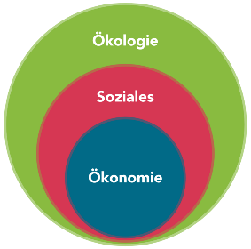
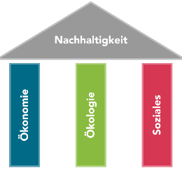
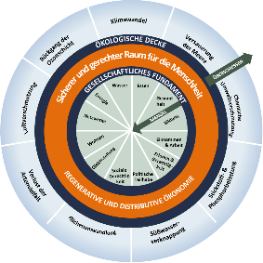
Seitdem viele weitere Zielvorstellungen…
© Vereinte Nationen
© Stadt Neustadt an der Weinstraße
© Stadt Neustadt an der Weinstraße
© NELA e.V.
Notes:
Im Folgenden stellt die Moderation die vier hier abgebildeten Nachhaltigkeitsmodelle kurz vor
Die TN können dann in einem zweiten Schritt Fragen stellen und ihre Kritik/Lob an einzelnen Modellen abgeben. Sie sollen die Modelle vergleichen und jeweils Stärken/Schwächen der Modelle benennen (mündlich, im Plenum)

Slide 20
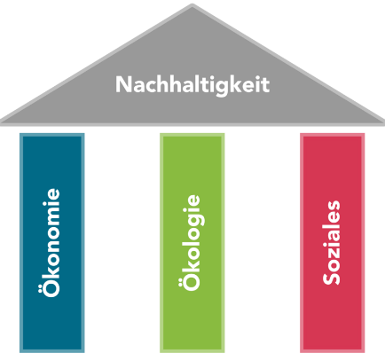
Das 3- Säulen Modell
  „Nachhaltigkeit kann nur bei gleichwertiger Rücksichtnahme auf alle drei Bereiche erreicht werden“
© Stadt Neustadt an der Weinstraße
Notes:
Das 3-Säulen-Modell
Die Seminarleitung oder die TN lesen das Zitat vor
Die Dreiteilung ökologisch-ökonomisch-sozial, die bereits aus dem Modul „Nachhaltigkeit in der Berufsbildung“ bekannt ist, entspricht der Nachhaltigkeitsdefinition vom „3-Säulen Modell“
Das Modell ist eines von vielen Nachhaltigkeitsmodellen, die es im deutschen und internationalen Raum gibt.
Die TN sollen Stellung zum Modell beziehen. Fragen können sein: Was sagt das Modell aus? Fehlt ihnen eine Säule oder finden sie eine der Säulen überflüssig? Was können Stärken und Schwächen des Modells sein? → für Methodenvielfalt kann hier wieder die „Ampelmethode“ mit grünen und roten Karten zu Abstimmung benutzt werden

Slide 21
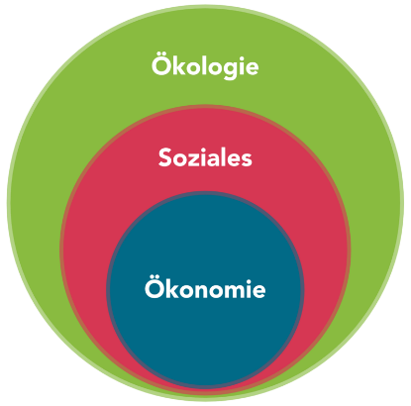
Das Vorrangmodell
  „Keine Wirtschaft ohne eine Gesellschaft, keine Gesellschaft ohne Ökologie“
© Stadt Neustadt an der Weinstraße
Notes:
Das Vorrangmodell
Die Seminarleitung oder die TN lesen das Zitat vor
Die Dreiteilung ökologisch-ökonomisch-sozial, die bereits aus dem Modul „Nachhaltigkeit in der Berufsbildung“ bekannt ist, entspricht aus dieser Definition
Das Modell ist eines von vielen Nachhaltigkeitsmodellen, die es im deutschen und internationalen Raum gibt
Die TN sollen Stellung zum Modell beziehen. Fragen können sein:
Was sagt das Modell aus?
Was sind Unterschiede zum 3-Säulen-Modell?
Was können Stärken und Schwächen des Modells sein?
→ für Methodenvielfalt kann hier wieder die „Ampelmethode“ mit grünen und roten Karten zu Abstimmung benutzt werden

Slide 22
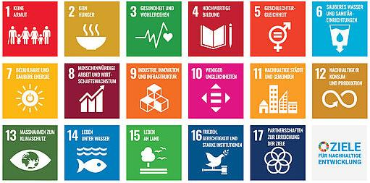
17 Ziele für nachhaltige Entwicklung
17 Ziele, dazu 169 Unterziele
Bspw: Kein Hunger, Hochwertige Bildung
Von den Vereinten Nationen
193 Mitgliedstaaten haben unterschrieben
© Vereinte Nationen
Notes:
Die 17 Ziele für nachhaltige Entwicklung von den vereinten Nationen
Die Seminarleitung oder die TN lesen die Stichpunkte vor
Das Modell ist eines von vielen Nachhaltigkeitsmodellen, die es im deutschen und internationalen Raum gibt. Es ist die Grundlage für viele Strategiepapiere auch von der Bundesregierung
Die TN sollen Stellung zum Modell beziehen. Fragen können sein:
Was sagt das Modell aus?
Was sind Unterschiede zum 3-Säulen-Modell und zum Vorrangmodell?
Warum ist eine Unterteilung in 17 Ziele vielleicht sinnvoll (oder auch nicht)?
Was können Stärken und Schwächen des Modells sein?
→ für Methodenvielfalt kann hier wieder die „Ampelmethode“ mit grünen und roten Karten zu Abstimmung benutzt werden

Slide 23
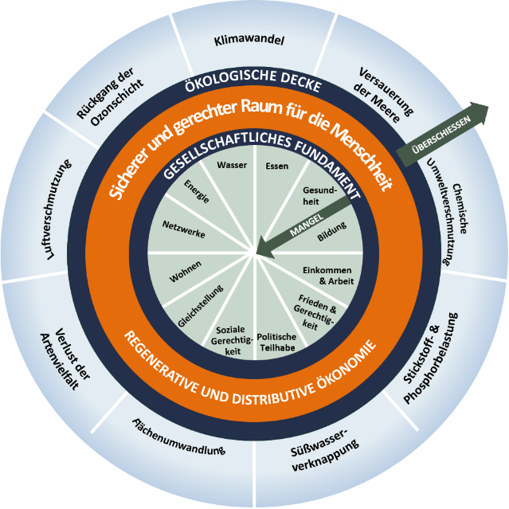
Das Donut Modell
  Außen = Ökologische Grenzen
  Innen = Menschliche Bedürfnisse
  Orangener Kreis = Ziel
© NELA e.V.
Notes:
Das Donut Modell → Achtung, sehr komplex. Hier mehr zeit für Fragen einplanen
Die Seminarleitung oder die TN lesen die Stichpunkte vor
Das Donut Modell greift das Konzept der planetaren Grenzen auf und zeigt, was eine Gesellschaft braucht, um die planetaren Grenzen zu sichern
Das Modell ist eines von vielen Nachhaltigkeitsmodellen, die es im deutschen und internationalen Raum gibt
Die TN sollen Stellung zum Modell beziehen. Fragen können sein:
Was sagt das Modell aus?
Was sind Unterschiede zu den bisherigen drei Modellen?
Was können Stärken und Schwächen des Modells sein?
→ für Methodenvielfalt kann hier wieder die „Ampelmethode“ mit grünen und roten Karten zu Abstimmung benutzt werden
Wenn Sie sich als Moderation tiefer zum Donut Modell einlesen wollen, finden Sie hier Infos: https://difu.de/nachrichten/was-ist-eigentlich-donut-oekonomie

Slide 24

Vergleich & Diskussion der Modelle
1) Welche der Zielbilder/Modelle finden Sie am besten? Warum?
2) Was sind jeweils Stärken und Schwächen der Modelle?
3) Welches Modell glauben Sie liegt der Ausbildungsneuordnung der Bauhauptberufe (bekannt von Tag 1 der Fortbildung) zugrunde?
© unsplash Giorgio Trovato
Notes:
Vergleich & Diskussion der Modelle
Die TN sollen die Modelle vergleichen und diskutieren, welche sie gut/schlecht finden und warum
Hierfür die 3 Leitfragen verwenden:
Welche Zielbilder/Modelle finden sie am besten & warum?
Was sind jeweils Stärken und Schwächen der Modelle?
Welches Modell glauben Sie ist Grundlage von der Ausbildungsneuverordnung der Bauhauptberufe (bekannt von Tag 1 der Fortbildung)?
Sozialform: im Plenum oder in Kleingruppen, je nach Präferenz der TN. Wichtig: die Antworten vorne an der Tafel/Moderationswand sammeln

Slide 25
Ideensammlung – Vermittlung an Azubis
Zu Block II - Zielbilder und Modelle nachhaltiger Entwicklung kennenlernen
In 2er Gesprächen (5 Min) Idee sammeln
Herausforderungen
Tipps/Ideen
Notes:
Jetzt sollen die TN Ideen sammeln, wie man diese Inhalte zu Nachhaltigkeitsmodellen an Azubis vermitteln kann
Sozialform: in Kleingruppen, ca. 5 Minuten
Die Ideen sollen stichwortartig auf Moderationskarten festgehalten werden, damit sie anschließend vorne an Tafel/Magnetwand gesammelt werden können
Anschließend stellen die Gruppen sich ihre Ergebnisse gegenseitig vor. Fragen/Kritik/Einwände hier unbedingt zulassen

Slide 26
Ideensammlung – Vermittlung an Azubis
Zu Block II - Zielbilder und Modelle nachhaltiger Entwicklung kennenlernen
Tipps von unserer Seite:
  Sich nicht in den Theorien verlieren
  Block kurz halten
  Wenn mehr Zeit da ist: überlegen, ob man Thementische macht zu den verschiedenen Nachhaltigkeitsmodellen und die Azubis selbst die Inhalte recherchieren lässt
Notes:
Tipps vom Projektteam basierend auf unseren Erfahrungen: so kann die Vermittlung an Azubis bspw. gelingen

Slide 27
Notes:
Kaffee/Raucherpause machen falls die TN es wünschen

Slide 28
3. Worin liegt die Herausforderung?
Ziel III: Probleme der aktuellen Lebensweise identifizieren: Die planetaren Grenzen. Was hat die Baubranche damit zu?
Notes:
Abschnitt 3 des Moduls: Die planetaren Grenzen
weitergehen mit Lernziel 3: Probleme der aktuellen Lebensweise identifizieren: die planetaren Grenzen

Slide 29
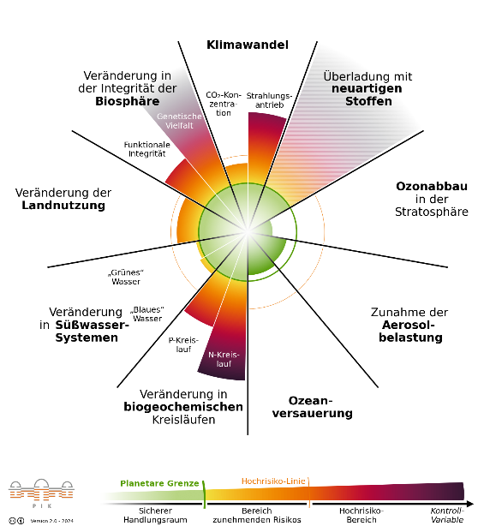

Planetare Grenzen
Planetare Grenzen
© Pik Potsdam
Quelle: https://www.pik-potsdam.de/de/produkte/infothek/planetare-grenzen/bilder
© NELA e.V.
Notes:
Wie wir gesehen haben, gibt es ökologische Grenzen. Unser Ressourcenverbrauch führt zur Übernutzung, zur Überschreitung der Kapazitäten unseres Planeten. Das gefährdet unsere Lebensgrundlagen. Was bedeutet ihre Überschreitung konkret? Ökonomisch, ökologisch und sozial. Einige der planetaren Grenzen sehen wir uns im Folgenden im Detail an.

Slide 30
Planetare Grenzen:
Ressourcenknappheit
Planetare Grenzen: Ressourcenknappheit
© Pik Potsdam
Quelle: https://www.pik-potsdam.de/de/produkte/infothek/planetare-grenzen/bilder
© NELA e.V.
Notes:
Im Donut Modell der Nachhaltigkeit ist eine regenerative und distributive Ökonomie eine Voraussetzung für Nachhaltigkeit.

Slide 31
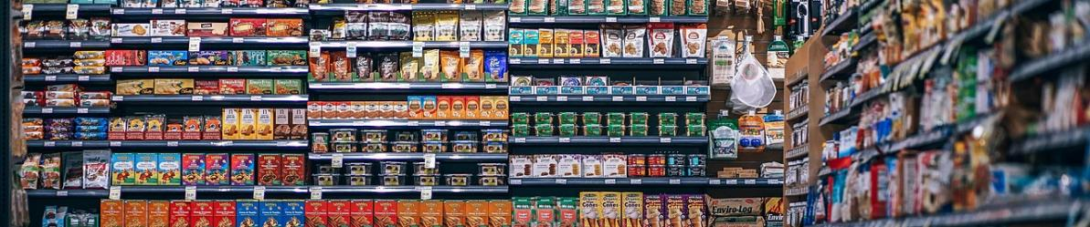
Ressourcenverbrauch:
Nutzung von Rohstoffen wie Energie, Rohstoffe, Wasser, Boden, Wälder, Fische..
Gewinnung, Umwandlung, Nutzung und Entsorgung
Alles, was wir bauen, herstellen oder konsumieren, braucht Rohstoffe und produziert Müll
@pixabay, igorovsyannykov
Notes:
Sehn wir uns den Ressourcenerbrauch an. Menschen konsumieren Natur. Leben bedeutet immer Verbrauch von Natur, begonnen mit unserem ersten Atemzug.
Ressourcenverbrauch: die Nutzung von Rohstoffen, Energie, Wasser, Boden und weiteren Ressourcen durch menschliche Tätigkeiten. Er umfasst alle Schritte von Gewinnung, Umwandlung und Nutzung bis hin zur Entsorgung von Ressourcen.
Der Ressourcenverbrauch ist einerseits der Grund für die Überschreitung der planetaren Grenzen. Anderseits sind Ressourcen auch endlich und ein zu hoher Verbrauch gefährdet unsere Wirtschaftsfähigkeit, also die regenerative und distributive Ökonomie .

Slide 32
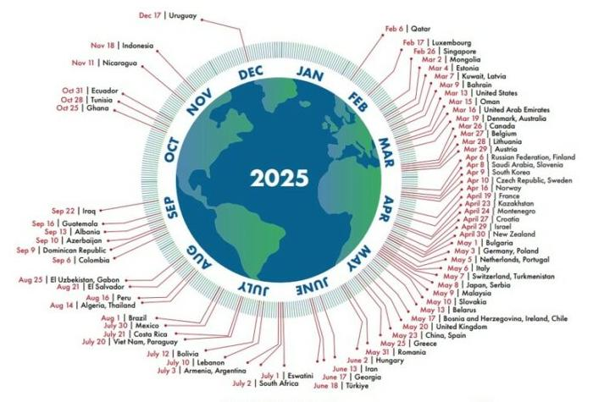
Erdüberlastungstag
© Carbon Footprint Network
Notes:
02.05.2025 – Earth Overshoot Day
Deutschland hat seine Ressourcen eigentlich schon im Mai verbraucht und lebt dann auf Kosten anderer Länder und zukünftiger Generationen. Bild der Speisekammer, plus Mülleimer erklären: Wir können uns das wie die Speisekammer und den Mülleimer zu Hause vorstellen. Wie haben zum Bsp. für einen Monat Vorräte zu Hause. Wenn wir alles in der ersten Woche aufbrauchen, haben wir für die nächsten drei Wochen nichts mehr. Deutschland hat bereits im Mai die Speisekammer gelehrt und der Mülleimer quillt über.
Quelle: https://www.wir-leben-nachhaltig.at/erdueberlastungstag-earth-overshoot-day/

Slide 33
Ressourcenverbrauch durch Bauwerke und Infrastruktur in der EU
Die Hälfte des Energieverbrauchs
Die Hälfte der Rohstoffgewinnung
1/3 des Wasserverbrauchs
Insbesondere Tief- und Rohbauarbeiten sind sehr Ressourcenintensiv
75% der Ressourcen stecken in der Tragkonstruktion von Gebäuden
Notes:
Was hat die Baubranche damit zu tun?
Betrachtet man den Ressourcenverbrauch über den gesamten Lebenszyklus von Gebäuden und Infrastruktur, also Ressourcenabbau, Bau, Gebäudenutzung und Abriss, verbrauchen Bau und Infrastruktur in der EU...
Das heißt, die Baubranche trägt einen sehr großen Anteil an unserem Ressourcenverbrauch.
Amt für Veröffentlichungen der Europäischen Union (2019): Level(s): Taking Actio on the TOTAL impact of the construction sector. Hg. V. Europäische Kommission Luxemburg, S. 5. (https://de.scribd.com/document/402282054/Taking-Action-on-the-TOTAL-Impact-of-the-Construction-Sector)

Slide 34
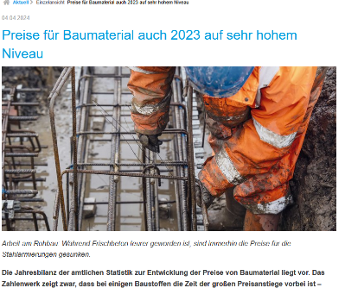
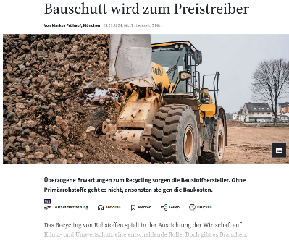
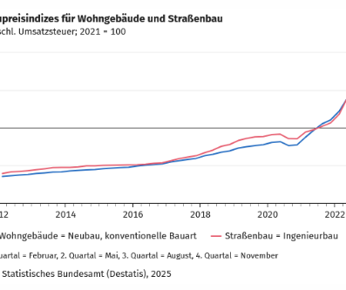
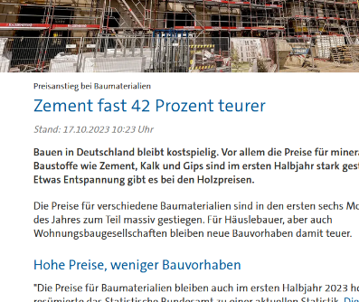
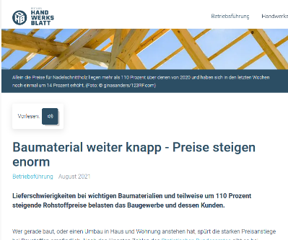
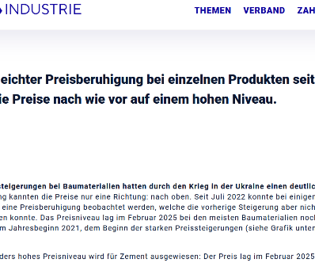
Notes:
Die letzten Jahre verdeutlichten die Abhängigkeit von internationalen Lieferketten. In der Baubranche vor allem für Stahl, Kupfer, Aluminium und Holz, aber auch für Ziegel und Fliesen, Mineralien wie Zement, Schotter und Beton, Glas und Chemieprodukte.
Die Baubranche ist abhängig von Rohstoffen aus Drittstaaten außerhalb der EU.
Die weltweiten Corona Maßnahmen führten zu Lieferengpässen. Die momentanen Änderungen der Zollpolitik bringen auch einiges durcheinander. Andere Probleme könnten folgen. Lokale Wirtschaftskreisläufe sind dagegen nachhaltiger und man wird unabhängiger.
Der hohe Ressourcenverbrauch der Baubranche gefährdet also nicht nur die Umwelt, sondern auch das Überleben der Baubranche an sich.

Slide 35
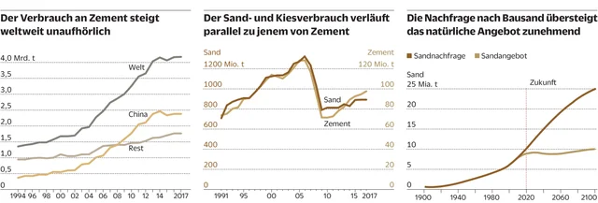
Der Sand wird knapp
NZZ 2020: Der Welt geht der Sand aus
Notes:
Beispiel für eine knapper werdende Ressource in der Baubranche:
Für die Zementherstellung braucht man Sand. 2/3 des weltweiten Verbrauchs für den Bausektor.
Bsp: durchschnittliches Haus benötigt 200 Tonnen Sand, für den Bau eines einzigen Kilometers Autobahn braucht es 30 000 Tonnen Sand.
Wüstensand ist für die Herstellung von Zement nicht geeignet. Er ist zu rund. Stattdessen werden Flüsse und Meere ausgebaggert.
Dort wird der Sand knapp. Der Abbau hat negative Auswirkungen auf Menschen und Umwelt. Es kommt zu Erdrutschen, Strände rutschen ab, Seen schrumpfen, kleine Inseln verschwinden, Tiere können nicht brüten, kein Futter finden, Brücken stürzen ein, Grundwasserspiegel sinken…Dort wo der Abbau eingeschränkt wird, baut die Mafia teilweise illegal weiter ab.
Ein begehrter Rohstoff: Sand https://www.nzz.ch/wissenschaft/sand-der-rohstoff-wird-weltweit-knapp-ld.1791068
Sand: Der Rohstoff wird weltweit knapp https://www.wwf.de/themen-projekte/wwf-projektregionen-in-asien/ein-begehrter-rohstoff-sand

Slide 36
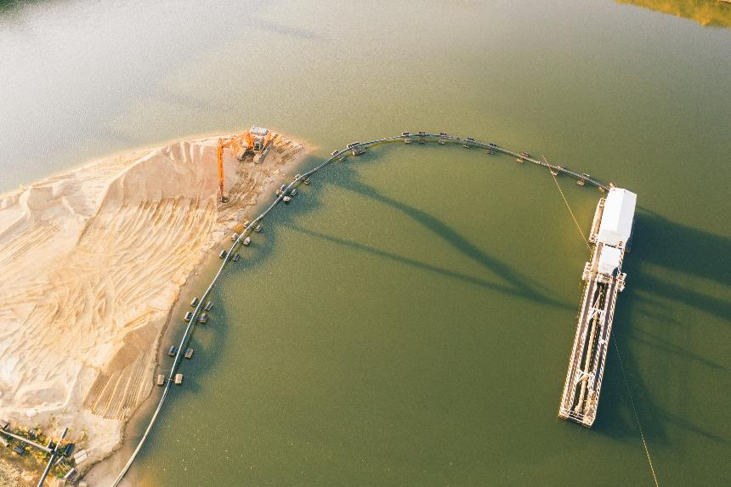
Sandabbau
© Unsplash marcinjozwiak
Notes:
Foto von Marcin Jozwiak auf Unsplash ging-pipeline/
marcinjozwiak

Slide 37
Planetare Grenzen: Überladung mit neuartigen Stoffen
© Pik Potsdam
Quelle: https://www.pik-potsdam.de/de/produkte/infothek/planetare-grenzen/bilder
© NELA e.V.
Notes:
Kommen wir zur planetaren Grenze Überladung mit neuartigen Stoffen.
Sie beschreibt chemische oder andere vom Menschen erzeugte Stoffe, die neu in der Umwelt sind oder in unnatürlich hoher Konzentration vorkommen. Diese Grenze gilt als überschritten, d.h. die natürlichen Systeme sind nicht mehr in der Lage, sie ausreichend abzubauen, zu filtern oder zu neutralisieren. Die Produktion von Chemikalien hat sich seit 1950 verfünfzigfacht und wird sich bis 2050 voraussichtlich noch einmal verdreifachen. Allein die Plastikproduktion ist zwischen 2000 und 2015 um 79 % gestiegen. Schäden für Mensch und Umwelt resultieren daraus.
Um bei dem Bild zu bleiben: der Mülleimer ist voll und beginnt die Wohnung zu vergiften.
Kunststoffe und Mikroplastik
Industriechemikalien
Pestizide und Herbizide in der Landwirtschaft
Schwermetalle
Radioaktive Stoffe
Nanomaterialien

Slide 38
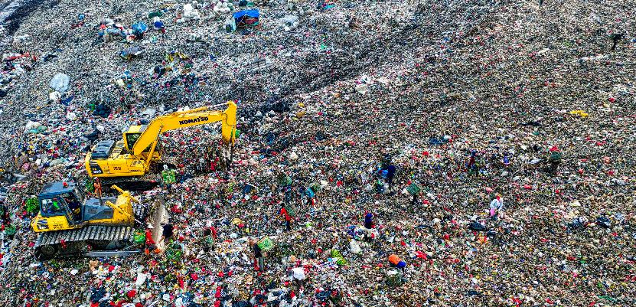
Abfall
© pixabay Tom Fisk
Notes:
Mülldeponien und Verbrennungsanlagen setzen giftige Gase (z. B. Dioxine, Schwermetalle) frei.
Illegale Müllentsorgung und schlecht geregeltes Recycling tragen zur Ausbreitung gefährlicher Stoffe bei.

Slide 39
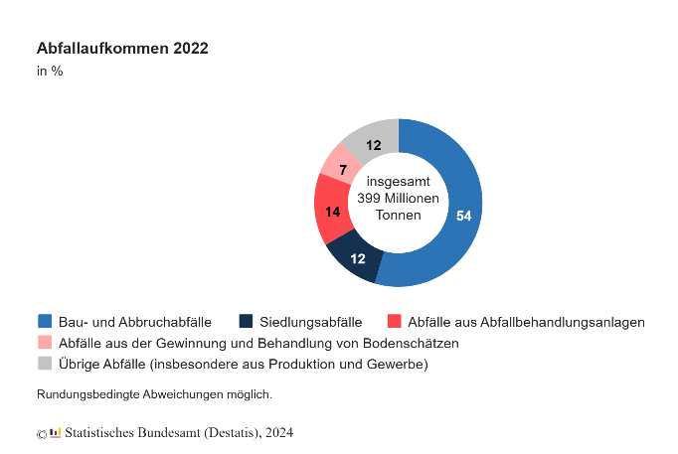
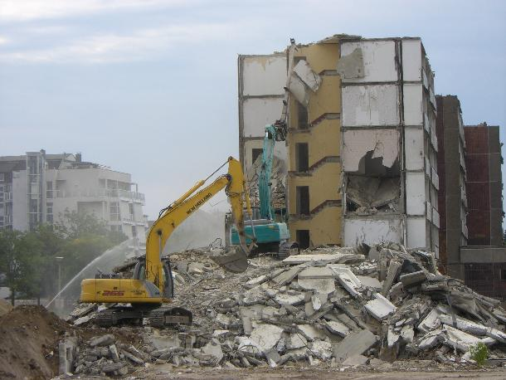
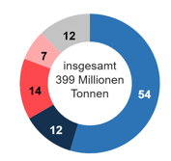
Bau- und Abbruchabfälle
Cottbus © Uwe Dziumbla
Notes:
In Deutschland stammt über die Hälfte des Abfallaufkommens aus dem Bausektor. Das liegt daran, dass das Bauwesen heute ist nicht mehr geprägt ist von Wiederverwendung und Reparatur, wie es noch im Mittelalter und bis in die Neuzeit der Fall war, sondern von Rohstoffgewinnung, Nutzung, Entsorgung und einer kurzen Lebensdauer von Gebäuden.
Kommen Einwände? Z.B. wir recyclen doch viel? Dann können die nächsten Folien mehr Einblick geben.
Abfallwirtschaft - Statistisches Bundesamt (destatis.de

Slide 40
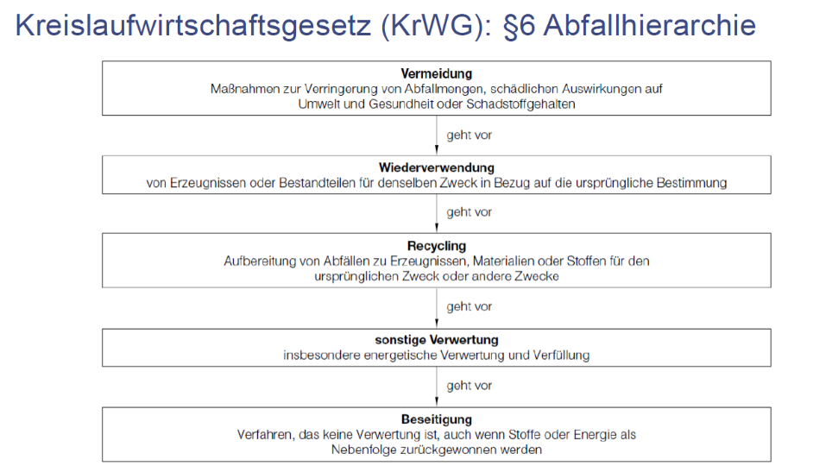
Hillebrandt et al. (2018): Atlas Recycling. Gebäude als Materialressource
Notes:
Das Kreislaufwirtschaftsgesetz sieht eine Abfallhierarchie vor. Was denken Sie, was geschieht mit den Bauabfällen? Wo in der Hierarchie ist der Umgang mit Bauabfällen zu verorten?
https://birkhauser.com/de/book/9783955534165

Slide 41
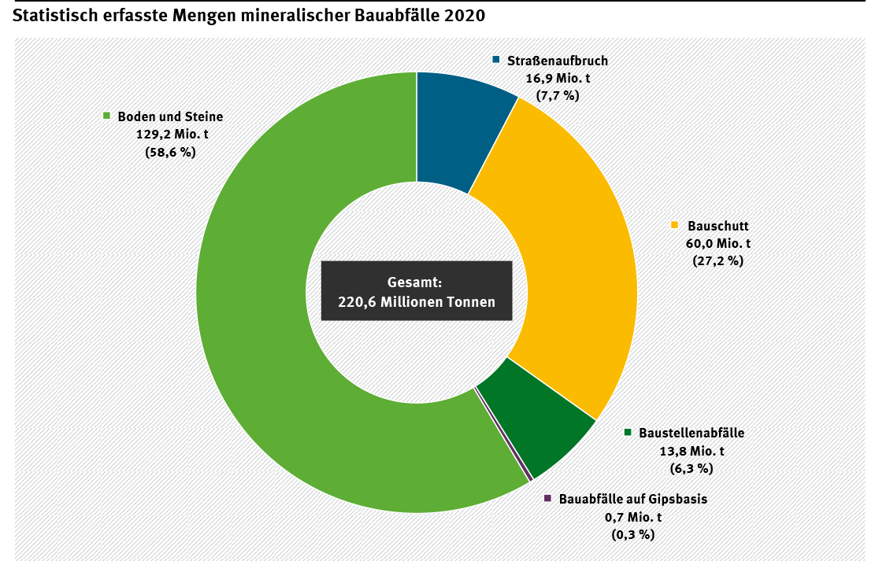
Monitoring-Bericht Kreislaufwirtschaft Bau, 2023
Notes:
Wie setzen sich die mineralischen Bauabfälle zusammen?
Boden und Steine machen über die Hälfte der mineralischen Bauabfälle aus. Was passiert damit?
https://www.umweltbundesamt.de/daten/ressourcen-abfall/verwertung-entsorgung-ausgewaehlter-abfallarten/bauabfaelle#verwertung-von-bau-und-abbruchabfallen

Slide 42
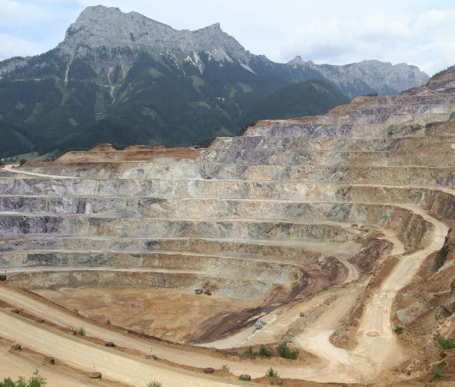
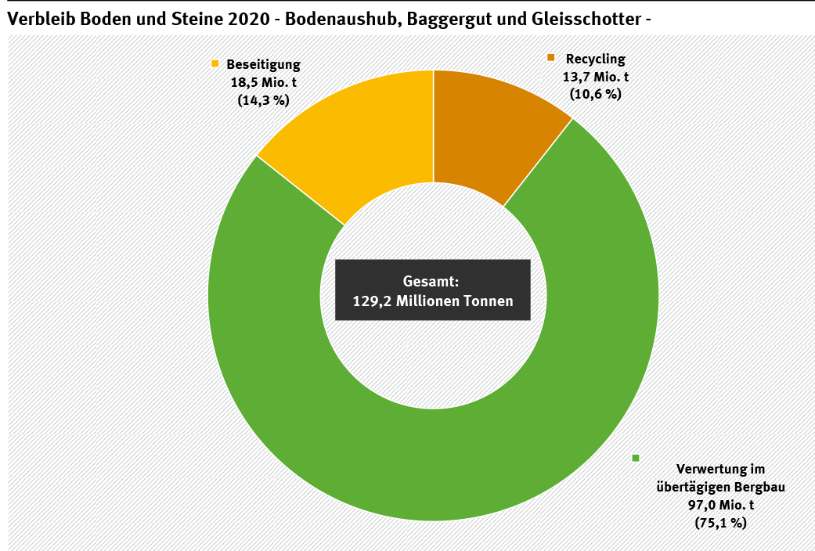
Bodenaushub
Monitoring-Bericht Kreislaufwirtschaft Bau, 2023
Abbau von Eisenerz, Österreich © Unsplash silverdaddy
Notes:
75% werden im Tagebau verwertet. Verwertung ist in der Abfallhirarchie fast ganz unten verortet. Das ist kein Recycling und erst recht keine Wiederverwertung.
https://www.umweltbundesamt.de/daten/ressourcen-abfall/verwertung-entsorgung-ausgewaehlter-abfallarten/bauabfaelle#verwertung-von-bau-und-abbruchabfallen

Slide 43
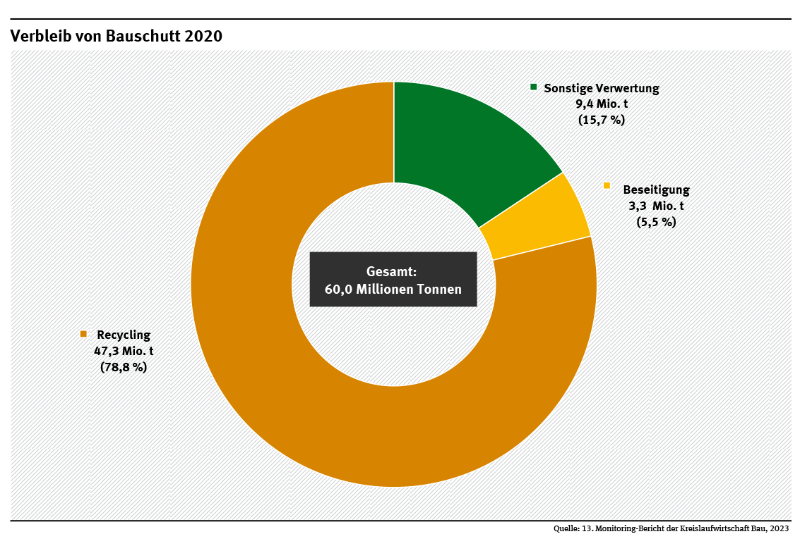
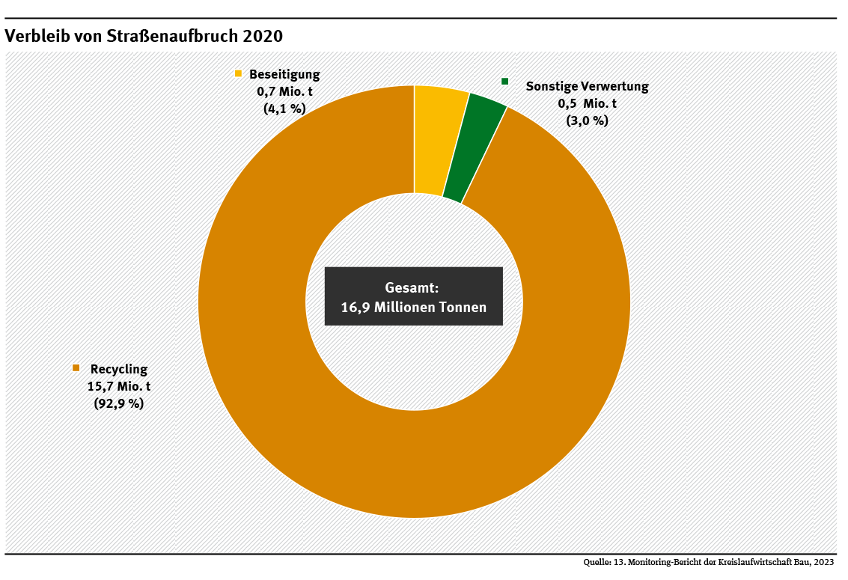
Monitoring-Bericht Kreislaufwirtschaft Bau, 2023
Notes:
Bauschutt ist der zweitgrößte Posten der Bauabfälle. Straßenaufbruch kommt an dritter Stelle.
Hier sehen Sie den Verbleib. Ein Großteil wird recycelt.
https://www.umweltbundesamt.de/daten/ressourcen-abfall/verwertung-entsorgung-ausgewaehlter-abfallarten/bauabfaelle#verwertung-von-bau-und-abbruchabfallen

Slide 44
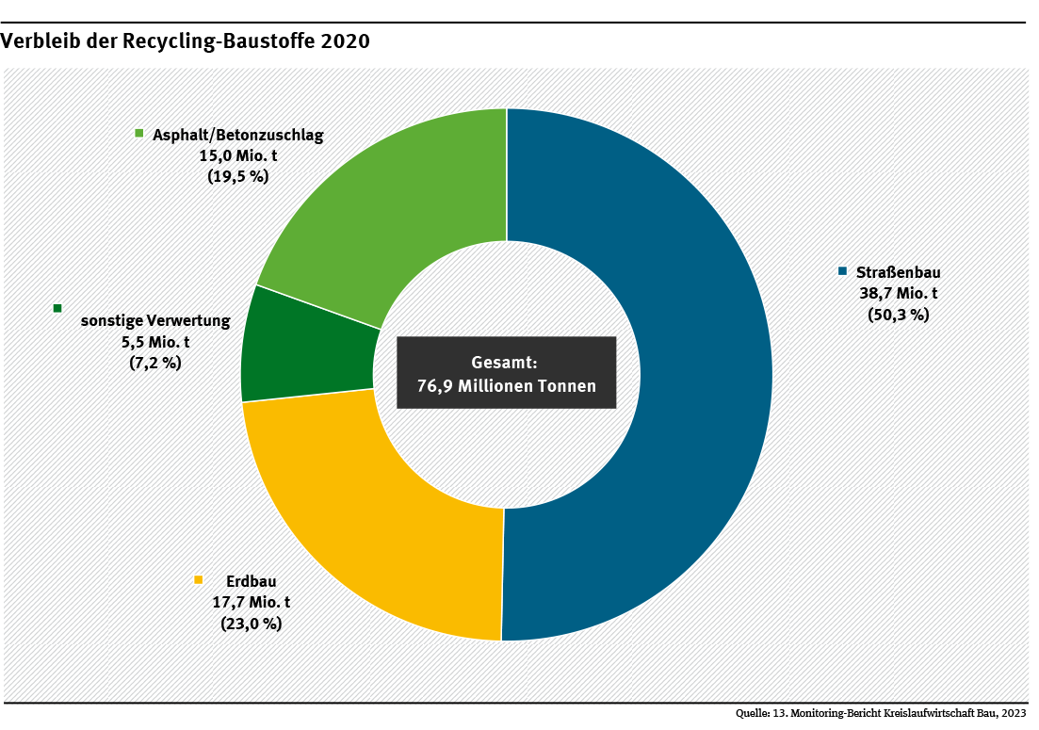
Monitoring-Bericht Kreislaufwirtschaft Bau, 2023
Notes:
Recycling ist nicht die Wunderlösung, zu wenig wird recycelt, meist zu Stoffen minderer Qualität
Recycling kosten sind hoch.
https://www.umweltbundesamt.de/daten/ressourcen-abfall/verwertung-entsorgung-ausgewaehlter-abfallarten/bauabfaelle#verwertung-von-bau-und-abbruchabfallentet Energie für Transport und den Recyclingprozess

Slide 45
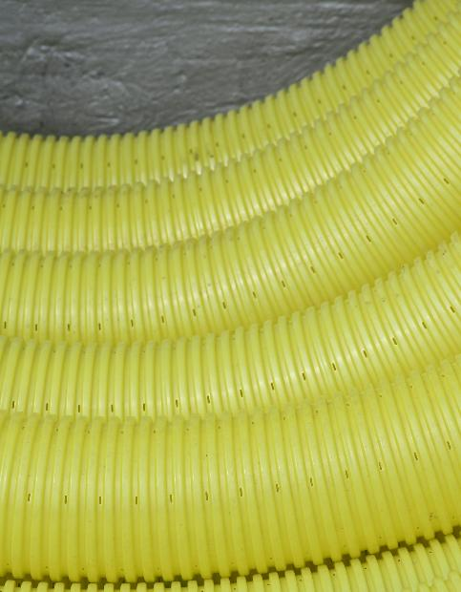
Plastik
Plastik ist leicht, zerbricht nicht und ist lange haltbar
Nicht biologisch abbaubar
Mikroplastik in Luft, Nahrung und Trinkwasser, in menschlichem Blut, Lunge, Plazenta
Unter Verdacht, Entzündungen, Hormonstörungen, Krebs zu verursachen
Baubranche: 16% des weltweiten Plastikverbrauchs (PVC)
© Unsplash Anna Kharkivska
Notes:
- Geschätzt befindet sich 79 Prozent des Plastiks, das seit 1950 produziert wurde auf Mülldeponien, in unseren Flüssen, Seen, dem Boden und in der Luft.
- Recycling großes Problem: Kunststoff lässt sich nur sortenrein wiederverwerten. Häufig lässt sich das aber durch die derzeitigen Verbauarten nicht wirtschaftlich umsetzen, weshalb dieser häufig als Brennstoff weiterverwertet wird. Der hohe Heizwert der Kunststoffe fördert diese energetische Verwertung. Durch die Verbrennung entstehen gefährdende Stoffe, welche durch Filter aufgefangen und im Anschluss endgelagert werden.
- Nicht in allen Ländern wird moderne und angemessene Filtertechnik eingesetzt. Deutschland exportiert pro Jahr etwa eine Million Tonnen Kunststoffabfälle. Das entspricht einem Sechstel aller erzeugten Kunststoffabfälle in Deutschland.
https://klimaforum-bau.de/2021/06/kunststoffprodukte-in-der-baubranche-vorteile-probleme-loesungsansaetze/?utm_source=chatgpt.com

Slide 46
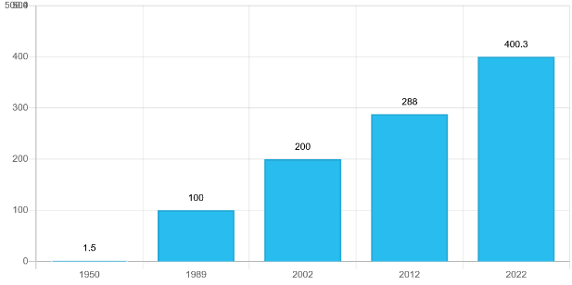
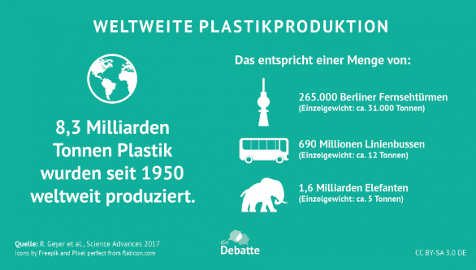
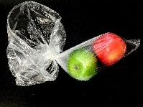
Beispiel: Plastik
Nach Jahren, in Tonnen, Statista 2023
„Kunststoffe herzustellen ist keine Kunst mehr, aber diesen Stoff zu beseitigen, ist eine Kunst.“
Gerhard Uhlenbruck
© Unsplash Sophia Marston
Notes:
Jährlich werden weltweit über 400 Millionen Tonnen Kunststoff produziert. Die Baubranche besitzt mit etwa 65 Millionen Tonnen einen Anteil von 16 % und liegt damit auf Platz zwei der kunststoffverarbeitenden Industriezweige.
Kunststoff zeichnet sich durch seine lange Lebenszeit, Flexibilität und Beständigkeit gegen Fäulnis und Korrosion aus. Er ist leicht zu installieren und zu warten. Spielt vorwiegend in untergeordneten, nicht tragenden Bauteilen wie Fenstern, Bodenbelägen, Rohren oder Abdichtungen eine Rolle. Der häufigste verwendete Kunststoff in der Baubranche ist PVC.
„Kunststoff herzustellen ist keine Kunst mehr, aber diesen Stoff zu beseitigen, ist eine Kunst“, mahnt der deutsche Mediziner und Aphoristiker Gerhard Uhlenbruck. Langlebigkeit und hohe Widerstandsfähigkeit: hohes Umwelt- und Gesundheitsrisiko in Gewässer, Böden oder Atemluft.
https://de.statista.com/statistik/daten/studie/167099/umfrage/weltproduktion-von-kunststoff-seit-1950/

Slide 47
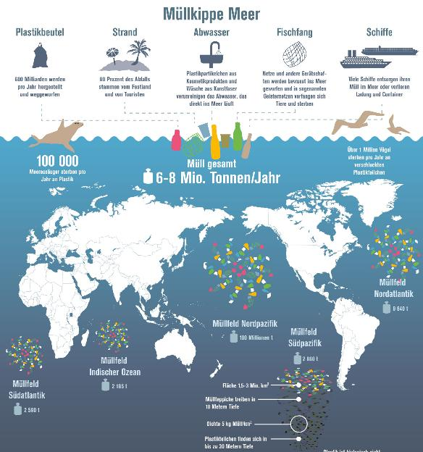
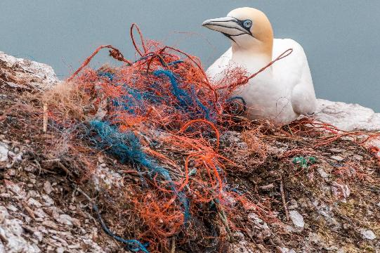
Plastik
© Pixabay
© Sabine Timmann
Notes:
Die Plastikteppiche im Meer stellen eine der größten Umweltkrisen dar. Das Kernproblem ist, dass Plastik nicht biologisch abbaubar ist, sondern durch UV-Strahlung und Reibung lediglich in immer kleinere Teilchen zerfällt.
Hier sind die Hauptprobleme im Detail:
Tödliche Gefahr für Tiere: Meerestiere verwechseln Plastikteile mit Nahrung (z. B. Schildkröten verwechseln Plastiktüten mit Quallen) oder verheddern sich in Müll, insbesondere in alten Fischernetzen, den sogenannten "Geisternetzen".
Verhungern mit vollem Magen: Tiere, wie Seevögel und Fische, fressen das Plastik, was ihre Mägen verstopft. Sie verhungern trotz vollem Magen, da sie keine echten Nährstoffe aufnehmen können.
Mikroplastik und Schadstoffe: Das zerfallene Mikroplastik (kleiner als 5 mm) reichert sich im Ökosystem an. Es zieht toxische Chemikalien aus dem Wasser an, die dann über die Nahrungskette aufgenommen werden und auch für den Menschen potenziell gesundheitsschädlich sind.
Verteilung und Zerstörung von Lebensräumen: Strömungen sammeln den Müll in riesigen Wirbeln (z. B. Great Pacific Garbage Patch, der geschätzt viereinhalbmal so groß wie Deutschland ist). Korallenriffe können durch Plastikmüll verletzt werden und erkranken schneller.
Schwierige Reinigung: Da das Plastik in feine Partikel zerfällt und sich teilweise in der Tiefsee absetzt, ist es kaum möglich, die Meere wieder vollständig zu reinigen.
Jährlich gelangen schätzungsweise 5 bis 13 Millionen Tonnen Plastikmüll in die Meere, was zu einer anhaltenden Verschmutzung führt.
https://www.tauchen.de/wissen/biologie/muellkippe-meer-ein-toedliches-problem/

Slide 48
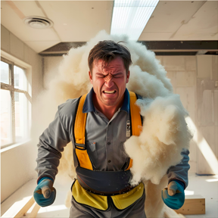
Giftstoffe
KI generierten Bild
Notes:
Welche Giftstoffe sind in Baustoffen enthalten?

Slide 49
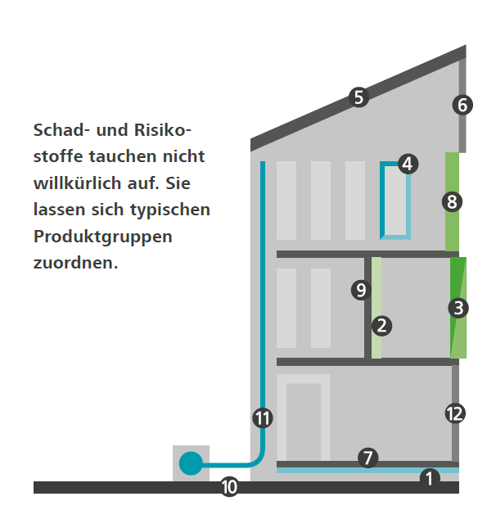
Beispiele
Verlegehilfsstoffe für Böden
  VOC aus Lösemitteln
  Flammschutzmittel
Farben, Lacke, Lasuren, Tapeten
  VOC aus Lösemitteln
  Weichmacher
  Flammschutzmittel
  Biozide
  Schwermetalle
Putze und Schimmelschutzfarbe
  Biozide
  Weichmacher
DGNB (2022): Bauprodukte im Blick der Nachhaltigkeit
Notes:
Viele der Baustoffe, die verwendet werden und mit denen Sie täglich arbeiten, enthalten Schad- und Risikostoffe. Über Ausdünstung und in Kombination mit anderen Stoffen gelangen sie in die Luft und können eingeatmet werden, oder wir nehmen sie – zum Bsp. beim verarbeiten – über die Haut auf.
Das europäische Chemikalienrecht schränkt die Verarbeitung von Giftstoffen ein. Aber: Grenzwerte beziehen sich auf gesunde Erwachsene. Grenzwerte sind teilweise umstritten.
Es ist hilfreich, sich mit Inhaltsstoffen auseinanderzusetzen, Produktbeizettel genau zu lesen und sich anderweitig zu informieren.
Es gibt mittlerweile viele gesunde Alternativen auf dem Markt.
Grafik zeigt verschiedene Baustoffe und wo sie im Hausbau verwendet werden. Sowie welche Schadstoffe jeweils enthalten sind, z.B. VOC und Flammschutzmittel. Nächste Folie erklärt, warum die Stoffe schädlich sind.
Quelle: DGNB (2022): Bauprodukte im Blick der Nachhaltigkeit

Slide 50
Gesundheitliche Folgen
VOC aus Lösemitteln: gas- und dampfförmige Stoffe Geruch, Reizungen, krebserregend, erbgutverändernd (seit REACH verboten, kann in Vorprodukten vorkommen)
Flammschutzmittel (Phosphor, Halogen) schädigen das Nervensystem
Weichmacher: meist Di(2-ethylhexyl)phthalat (DEHP) wirken wie Hormon, schädigen Fruchtbarkeit
Biozide: 150 verschiedene Wirkstoffe in der EU Reizungen, Allergien, krebserregend, Effekte auf Hormon- und Nervensystem
Notes:
- VOC, Volatile Organic Compounds, flüchtige organische Verbindungen
- Flammschutzmittel: bromierten Verbindungen, halogenhaltigen beziehungsweise halogenfreien phosphororganischen Verbindungen oder Chlorparaffinen. Als anorganische Flammschutzmittel werden in erster Linie Aluminiumtrihydroxid, Magnesiumdihydroxid oder Antimontrioxid (als ⁠Synergist⁠ bromierter FSM)
phosphor- oder halogenhaltigen Mitteln aus: Sie können über den Hautkontakt in den Organismus gelangen und schädigen das Nervensystem. Sie können zudem nur sehr schwer natürlich abgebaut werden und sammeln sich im Fettgewebe, in der Muttermilch wie auch im Hausstaub an. Im Brandfall bilden sich zudem giftige Dioxine
Quelle: DGNB (2022): Bauprodukte im Blick der Nachhaltigkeit

Slide 51
Planetare Grenzen: Artensterben
© Pik Potsdam
Quelle: https://www.pik-potsdam.de/de/produkte/infothek/planetare-grenzen/bilder
© NELA e.V.
Notes:
Wir kommen zur nächsten planetaren Grenze, dem Verlust der Artenvielfalt.

Slide 52
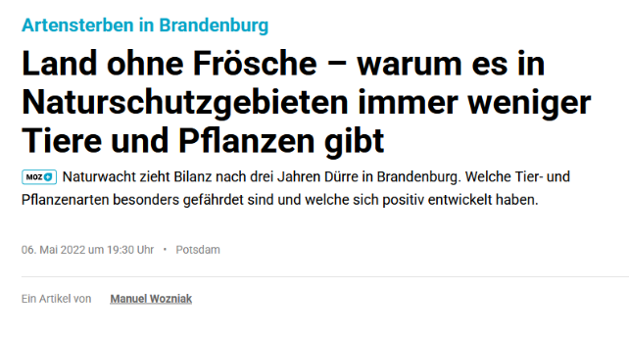
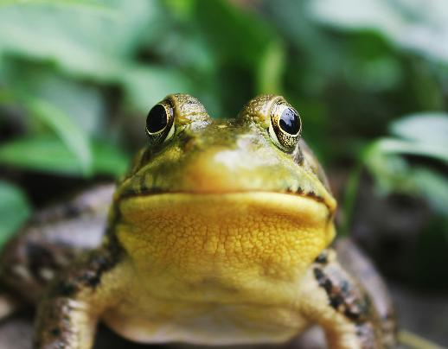
© Unsplash Jack Hamilton
Notes:
Eine Auswirkung unseres Ressourcenverbrauchs ist das Artensterben. Denn Ressourcenabbau, Landnutzung, neue Substanzen und Giftstoffe, Überfischung und Wilderei zerstören Lebensräume und beeinträchtigen Überlebensfähigkeit von Pflanzen und Tieren. Das gefährdet auch Gesundheit und Überleben der Menschen, denn in Ökosystemen hängt alles miteinander zusammen.
Das Artensterben in Brandenburg ist alarmierend und betrifft zahlreiche Tier- und Pflanzenarten. Laut dem Landesamt für Umwelt (LfU) gelten etwa 6.000 der rund 15.000 Tierarten in Brandenburg als gefährdet und sind auf den Roten Listen aufgeführt. Davon sind 581 Arten akut vom Aussterben bedroht, und 389 Arten gelten bereits als ausgestorben.
Studien gehen davon aus, dass das Artensterben sich beschleunigt. Die Insektenpopulationen haben weltweit um mehr als 49 Prozent abgenommen, 40 Prozent der Vogelarten weltweit gehen zurück, Wildbienen fehlen die Lebensgrundlagen bei uns in Deutschland und diese Liste lässt sich ewig fortsetzen.
https://www.moz.de/nachrichten/brandenburg/artensterben-in-brandenburg-land-ohne-froesche-_-warum-es-in-naturschutzgebieten-immer-weniger-tiere-und-pflanzen-gibt-64283829.html?utm_source=chatgpt.com
https://www.maz-online.de/brandenburg/581-tierarten-in-brandenburg-vom-aussterben-bedroht-TSYJYLP6RDFGPNEMHX3REAAMWE.html?utm_source=chatgpt.com
Wenn Sie die Fortbildung in einem anderen Bundesland durchführen, raten wir Ihnen, hier Informationen zum Artensterben aus dem jeweiligen Bundesland einzufügen.

Slide 53
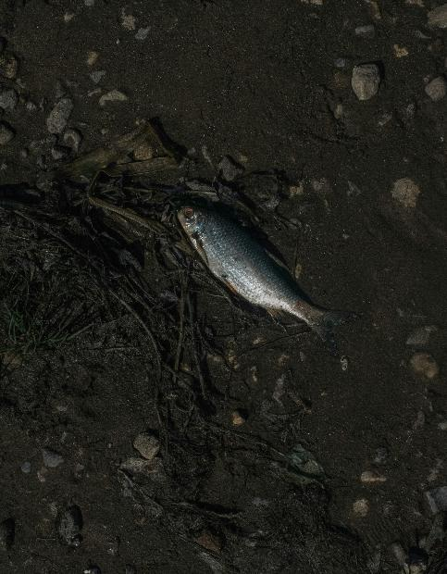
Beispiel Fischsterben an der Oder 2022
Über 1.000 Tonnen Fisch verendet
Ursachen:
  Zu hoher Salzgehalt durch Bergbau
  Niedrige Wasserstände
  Zu hohe Wassertemperaturen
Quelle: Bundesumweltministerium, Fischsterben in der Oder, https://www.bundesumweltministerium.de/presse/fragen-und-antworten-faq/faq-zum-fischsterben-in-der-oder
© Unsplash Annie Smurova
Notes:
Das Fischsterben an der Oder stellt ein gravierendes Beispiel für menschengemachte Naturzerstörung in Brandenburg dar.
Schätzungen zufolge starben im Sommer 2022 bis zu 1.000 Tonnen Fische im Fluss. Untersuchungen der deutschen Expertengruppe zeigen, dass diese Umweltkatastrophe aufgrund von hohem Salzgehalt im Gewässer verursacht wurde, der durch Einleitungen aufgrund des Bergbaus an der polnischen Grenze hervorging. Zusammen mit höheren Temperaturen sowie niedrigen Wasserständen kam es zu einer massiven Vermehrung der Brackwasseralge, welche für Fische und anderen Wasserorganismen tödlich endete.
Das gesamte Ökosystem der Oder ist seitdem erheblich geschädigt.
Wenn Sie die Fortbildung in einem anderen Bundesland durchführen, raten wir Ihnen, hier ein Beispiel aus dem jeweiligen Bundesland einzufügen.

Slide 54
Planetare Grenzen: Klimawandel
© Pik Potsdam
Quelle: https://www.pik-potsdam.de/de/produkte/infothek/planetare-grenzen/bilder
© NELA e.V.
Notes:
Kommen wir zur nächsten planetaren Grenze: dem Klimawandel.

Slide 55
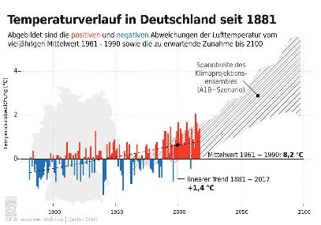
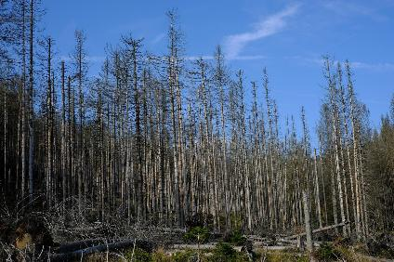
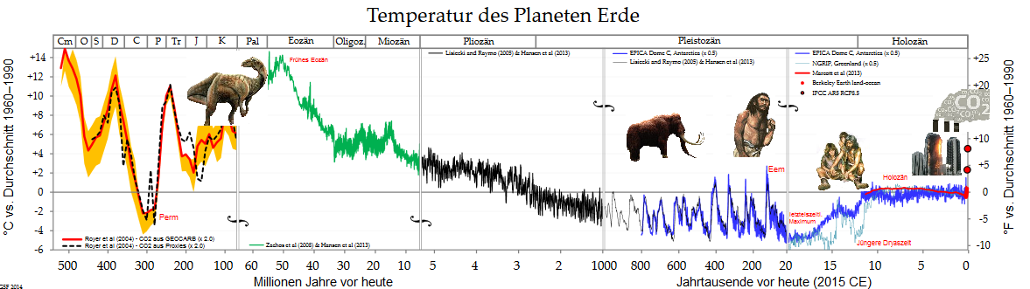
Waldsterben @Pixabay-Hans
https://philosophenstuebchen.wordpress.com/wp-content/uploads/2017/04/temperaturverlauf-bis-holozc3a4n.png
Notes:
Der Klimawandel bezeichnet die menschengemachte, schnelle Erwärmung der Erde, hauptsächlich verursacht durch Treibhausgase (wie CO2) aus der Verbrennung fossiler Energieträger. Diese Gase verstärken den natürlichen Treibhauseffekt, was zu Temperaturanstiegen, Eisschmelze, Meeresspiegelanstieg und Extremwetter führt. Er stellt eine ernste Bedrohung für Ökosysteme und Menschen dar.
Die Grafik oben links zeigt den Temperaturverlauf in Deutschland seit 1881. Extreme Hitze hat in den letzten Jahren zugenommen. Das Bild daneben zeigt das Waldsterben, das eine Folge des Klimawandels ist.
Die Grafik unten zeigt den Temperaturverlauf über die Erdgeschichte. Ja, es hat in der Geschichte höhere Temperaturen gegeben als heute (ein Argument, das häufig von Skeptikern vorgebracht wird). In diesen Phasen sah es auf der Erde aber völlig anderes aus als heute. Dinosaurier und Mammut zum Bsp. waren sehr groß, die Vegetation war eine völlig andere. Die Erde war damals kaum bewohnbar und keine menschliche Zivilisation existierte. Der heutige Klimawandel dagegen bedroht die Infrastruktur, die Nahrungsmittelversorgung und den Lebensraum von 8 Milliarden Menschen.
Die aktuelle Erwärmung verläuft extrem schnell. Während sich das Klima in der Vergangenheit über Jahrtausende oder Millionen von Jahren änderte, steigt die Temperatur heute innerhalb von nur 100 bis 150 Jahren drastisch an. Dies ist 50-mal schneller als frühere natürliche Erwärmungsphasen. Aufgrund der rasanten Geschwindigkeit haben Tiere, Pflanzen und auch menschliche Gesellschaften keine Zeit, sich an die neuen Bedingungen anzupassen. Dies führt zu einem erhöhten Risiko für Massenaussterben.
https://www.spektrum.de/news/mesozoikum-welche-auswirkungen-hatte-die-heisszeit-auf-das-leben/2075379
https://philosophenstuebchen.wordpress.com/wp-content/uploads/2017/04/temperaturverlauf-bis-holozc3a4n.png
https://www.wetter.com/magazin/verhindert-der-klimawandel-weisse-weihnachten-in-deutschland_aid_5faa7daab011ff673d59df43.html

Slide 56
Hohe CO₂ Emissionen der Baubranche
Materialbezogene graue Emissionen
Emissionen aus dem Gebäudebetrieb
Fokus liegt zukünftig auf grauen Emissionen
Heisel, Hebel (2019): Urban Mining und kreislaufgerechtes Bauen
40%
Notes:
Was hat die Baubranche mit dem Klimawandel zu tun?
40% der weltweitern CO2 Emissionen werden im Bausektor erzeugt.
Berücksichtigt werden
sogenannte „graue Emissionen“, also Emissionen aus Herstellung, Transport, Lagerung, Verkauf und Entsorgung eines Produktes (alle Vorprodukte bis zur Rohstoffgewinnung)
Emissionen aus dem Gebäudebetrieb
Fokus nachhaltigen Bauens lag lange darauf, die Energiebilanz von Gebäuden zu verbessern. Durch Fortschritte in der Energieeffizienz und Ausbau erneuerbarer Energien können wir Niedrigenergiehäuser bauen, Energieeffizienz Pfad ist jetzt vorgegeben. Fokus liegt in Zukunft auf den grauen Emissionen, also auf den Materialien und der Art und Weise, wie gebaut wird.
(Sobek, Werner (2019: Für mehr Menschen mit weniger Material bauen. In: Felic Heisel und Dirk E. Hebel (Hg): Urban Mining und kreisgerechtes Bauen. Stuttgart: Frauenhofer IRB Verlag, S. 23-32)
Graue Energie bezeichnet den Energieaufwand u.a. für Abbau, Herstellung, Transport, Rückbau sowie Entsorgung von eingesetzten Materialien.

Slide 57
Kurzfilm: was hat Kohlendioxid mit Zement zu tun?
0:00 – 2:35
Quelle: EPIZ – Zentrum für Globales Lernen https://www.youtube.com/watch?v=pKHjH4AOKDU
Notes:
Wieso ist das CO2 Aufkommen so hoch?
Gemeinsam den Film ansehen.

Slide 58
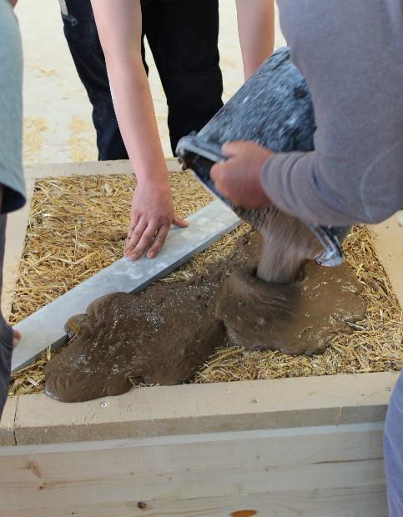
Vertiefende Infos: Nugget „Materialwende“
Möglichkeiten
Recyclingbeton
Hanfbeton
Pflanzenkohle in Beton
Myzelium-basierte Materialien
Basaltbeton
Carbonbeton
Kohlenstoffarmer Beton - CarbonCure
Corcrete
Celitement
Olivin
© BFW-BB
Notes:
Hier kann auf das Nugget Materialwende hingewiesen werden, falls Sie es an Ihrer Organisation ebenfalls anbieten möchten. Das Nugget geht auf nachhaltige Materialien näher ein.

Slide 59
Planetare Grenzen: Ungleichheit
© Pik Potsdam
Quelle: https://www.pik-potsdam.de/de/produkte/infothek/planetare-grenzen/bilder
© NELA e.V.
Notes:
Laut dem Donut Modell für Nachhaltigkeit ist soziale Gerechtigkeit eine Voraussetzung für Nachhaltigkeit. Darauf möchten wir auch kurz schauen.

Slide 60
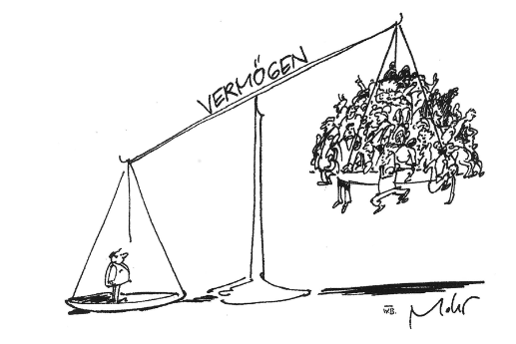
Ungleichheit
Karikatur: Vermögen © Burkhard Mohr/Baaske Cartoons

Slide 61
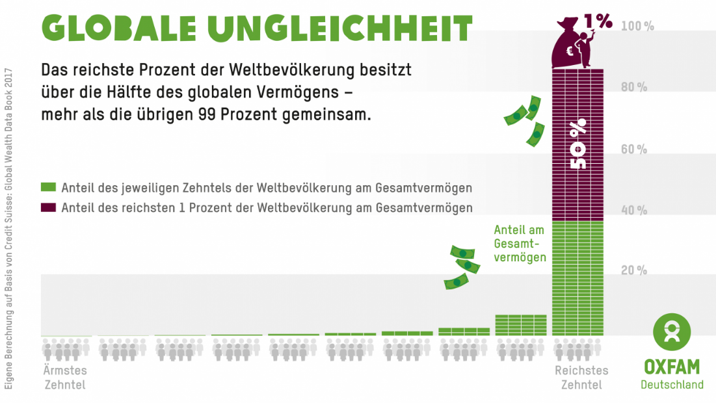
Quelle: https://www.oxfam.de/blog/oxfams-zahlen-sozialer-ungleichheit-so-haben-gerechnet
Notes:
Sozialen Ungleichheit, also die Schere zwischen extremen Reichtum und Armut, nimmt weltweit sowie in Deutschland drastisch zu. Während Vermögen der Superreichen durch Krisen massiv wachsen, sinkt der Lebensstandard der Mehrheit.
Die Grafik: Teilt man die Weltbevölkerung in zehn Teile, zeigt sich:
dem ärmsten Zehntel gehört so gut wie nichts
Weiteren 7 Zehnteln gehört auch fast nichts
Ein Zehntel kann als wohlhabend bezeichnet werden
Dem reichsten Zehntel gehört über 80% des gesamten Reichtums in der Welt
1% der Weltbevölkerung gehört 50% des gesamten Reichtums in der Welt

Slide 62

Notes:
In Deutschland sieht es ähnlich aus.
Dem reichsten Prozent gehört 18% des Gesamtvermögens.
Den reichsten zehn Prozent gehört 56% des Gesamtvermögens.
Der unteren Hälfte der Bevölkerung gehört 1,3% des Gesamtvermögens.

Slide 63

Kurzvideo ungerechte Klimapolitik: wer zahlt den Preis?
0:00 – 1:08
Quelle: ZDF https://www.instagram.com/zdf.de/reel/DHGhT4hsQzQ/
Notes:
Video zur Vermögensungleichheit und was das mit der Umwelt zu tun hat.

Slide 64

Bürgergeld
© Deutschlandradio, Andrea Kampmann
Notes:
Da häufig auf Bürgergeldempfänger geschimpft wird, die den Sozialstaat ausnutzen, haben wir diese Grafik aufgenommen. Wie setzen Bezieher von Bürgergeld sich zusammen?
Die 1,7 Mio finden schwer Arbeit und werden häufig bald wieder gekündigt
1,8 Mio Kinder sind darunter. Jedes 5. Kind in Deutschland lebt in Armut. 4-7 Euro/Tag für Essen in Bürgergeldberechnung. Geburtstage, Hobbys, Urlaube, Kino usw. sind kaum bezahlbar.
Asylbewerber erhalten kein Bürgergeld, sondern Leistungen nach dem Asylbewerberleistungsgesetz.
2025: Ausgaben für Bürgergeld: 36 Milliarden Euro (Statista)
https://www.deutschlandfunk.de/buergergeld-vorurteile-fakten-richtig-falsch-100.html
https://www.iwkoeln.de/fileadmin/user_upload/HTML/2022/Einkommensrechner/index.html
https://www1.wdr.de/daserste/hartaberfair/videos/hart-aber-fair-mehr-haerte-beim-buergergeld-ist-das-gerecht-100.html
https://www.zdf.de/nachrichten/politik/deutschland/superreiche-steuertricks-kosten-backgroundcheck-100.html
https://www.savethechildren.de/informieren/themen/kinderarmut-in-deutschland/ statistik

Slide 65
Zwischenfazit
Warum brauchen wir Nachhaltigkeit?
(ökonomisch, ökologisch, sozial)

Slide 66


Zwischenfazit
Folgen sind u.a.
Ungleichheit
Ressourcen
knappheit
Hoher Konsum und Produktion
Hoher Ressourcen
verbrauch
Überschreiten planetarer Grenzen
Artensterben
Plastik, Giftstoffe
Notes:
Hoher Kosum und Produktion führen zu hohem Ressourcenverbrauch. Der wiederum führt zum Überschreiten planetarer Grenzen. Die Folgen sind soziale Ungleichheit, Ressourcenknappheit…

Slide 67
Erkenntnisse
  Die Planetaren Grenzen sind in vielen Bereichen überschritten (Giftstoffe, Plastik, Artensterben, Klimawandel)
  Die Baubranche ist Teil davon
  Die Überschreitung der planetaren Grenzen gefährdet nicht nur die Natur, sondern das Funktionieren unserer Gesellschaften: soziale Ungleichheit, politische Spannungen, Verteilungskämpfe um Ressourcen
  Am Kern ökologischer Umweltzerstörung anzusetzen, heißt auch, das obere Zehntel unserer Gesellschaft politisch zur Verantwortung zu ziehen

Slide 68
Gibt es Fragen, Unklarheiten oder Diskussionsbedarf?

Slide 69
Quelle: Centre for Science and Environment: A Wastwater Recycling Manual for urban areas with case studies
Wir leben alle stromabwärts
Notes:
Centre for Science and Environment: A Wastwater Recycling Manual for urban areas with case studies
Alles hängt mit allem zusammen. Wir leben alle im gleichen System und müssen die Folgen alle gemeinsam tragen.

Slide 70
4. Wie erreichen wir unser Ziel?
Ziel IV: Nachhaltigkeitsstrategien kennenlernen und ihre Wirkung beurteilen.
Notes:
Wir sind nun in Abschnitt 4 des Moduls: Wie erreichen wir unser Ziel?
Start mit Lernziel 4: Nachhaltigkeitsstrategien kennenlernen und ihre Wirkung beurteilen.

Slide 71
Was brauche ich wirklich im Leben, um glücklich zu sein?
Notes:
Einstieg in den Abschnitt: was braucht es für ein gutes Leben?
Erinnern an die Übung von Tag 1 der Fortbildung: „Eine Zukunft für Brandenburg“ mit den Aussagen „in 25 Jahren gibt es in Brandenburg XX“
Das Plakat mit den Antworten der TN bitte vorne gut sichtbar aufhängen und gerne nochmal 3-5 Antworten laut vorlesen

Slide 72

Lebenszufriedenheit
© SOEPv32
Notes:
Grafik zu Lebenszufriedenheit
Sichtbar ist: parallel zum steigenden realen Einkommen ist zunächst in Westdeutschland und seit 1990 auch im vereinten Deutschland lange Zeit keine entsprechende Steigerung im Niveau der durchschnittlichen Lebenszufriedenheit der erwachsenen Bevölkerung zu beobachten.
Fragen/Kommentare der TN aufgreifen, Diskussion zulassen
Bildquelle: https://www.wirtschaftsdienst.eu/inhalt/jahr/2017/heft/6/beitrag/gehts-uns-wirklich-so-gut-lebensqualitaet-ist-mehr-als-nur-subjektive-oder-objektive-lebenslage.html

Slide 73

Nachhaltigkeits-strategien
© BUNDjugend, Annika Huskamp
Notes:
Vorstellen von drei bekannten Nachaltigkeitsstrategien
Im Folgenden werden 3 bekannte Strategien für mehr Nachhaltigkeit vorgestellt
Dann wird in einem Quiz mit den TN das Wissen gefestigt

Slide 74

Effizienz – besser produzieren
Das Gleiche produziere, aber mit weniger Ressourcenverbrauch
© Pixabay Juergen PM
Notes:
Effizienz
Die Effizienzstrategie besagt, dass wir Ressourcen einsparen können indem wir besser produzieren
Bspw. mit neuen Verfahren, Maschinen usw.
Beispiel aus dem Bau: Materialverschnitt meiden, indem man bessere Zuschnitte macht (präzisere Säge)
Devise: Das Gleiche produzieren, aber mit weniger Ressourcenverbraucht
Kritik an dieser Strategie: es wird nichts wesentliches an der Produktion von unnützen Gütern verändert. Solange sie effizienter produziert werden, lässt der Markt nach dieser Logik ihre Produktion zu (Bspw. Schlüsselanhänger aus Plastik – braucht es sowas?)
Verständnisfragen der TN klären

Slide 75

Konsistenz – anders produzieren
Produzieren nach dem Vorbild der Natur: nichts wird „Müll“, alles wird wiederverwertet
Kreislauf von Produktion und Konsum
© Unsplash Nareeta Martin
Notes:
Konsistenz
Die Effizienzstrategie besagt, dass wir Ressourcen einsparen können, indem wir sie wieder in den Stoffkreislauf einspeisen und recyclen
Bspw. mit neuen Verfahren, Maschinen usw.
Beispiel aus dem Bau: Bauschutt im Straßenbau verwenden
Devise: Produzieren nach dem Vorbild der Natur: nichts wird „Müll“, alles wird wiederverwendet
Kritik an dieser Strategie: Noch gibt es keine volle Verwertung von Stoffen und es entstehen immer Abfallprodukte, die nicht wieder in den Kreislauf eingespeist werden können. Außerdem wird nichts wesentliches an der Produktion von unnützen Gütern verändert. Solange sie recycelt werden, dürfen sie weiterhin produziert werden. (Bspw. Schlüsselanhänger aus Plastik)
Verständnisfragen der TN klären

Slide 76

Suffizienz – weniger konsumieren
Weniger konsumieren und daher auch weniger produzieren
Fokus auf das Essenzielle statt eines Lebens im Überfluss
© Unsplash Hannah Busing
Notes:
Suffizienz
Die Effizienzstrategie besagt, dass wir Ressourcen einsparen können, indem wir generell weniger unnütze Güter konsumieren und uns auf das Wesentliche konzentrieren
Abkehr von Besitz, stattdessen Verleih und Tausch von Gütern
Beispiel aus dem Bau: vorausschauende Bauweise mit veränderbarer Raumnutzung statt ständigem Abriss und Neubau
Verständnisfragen der TN klären

Slide 77
Nachhaltigkeits-strategie
Quiz
Notes:
Das Quiz festigt die Inhalte zu den Strategien für die TN
Die Moderation oder ein TN ließt die Frage und das Beispiel laut vor, dann wird gemeinsam abgestimmt (entweder Antwort laut reinrufen oder auf Karten abstimmen und diese dann hochhalten)

Slide 78
Welcher Nachhaltigkeitsstrategie zuordbar?
Die Energiesparlampe
Suffizienz, Effizienz oder Konsistenz?
Notes:
Die Energiesparlampe: für welche Strategie ist sie das passende Beispiel?

Slide 79
Welcher Nachhaltigkeitsstrategie zuordbar?
Die Energiesparlampe
Suffizienz, Effizienz oder Konsistenz?
Notes:
Antwort: Effizienz
Warum: Die Energiesparlampe schafft, das das Gleiche (Licht zu machen) mit weniger Ressourceneinsatz erreicht wird

Slide 80
Welcher Nachhaltigkeitsstrategie zuordbar?
Werkzeuge teilen
Suffizienz, Effizienz oder Konsistenz?
Notes:
Werkzeuge zu teilen: für welche Strategie ist das das passende Beispiel?

Slide 81
Welcher Nachhaltigkeitsstrategie zuordbar?
Werkzeuge teilen
Suffizienz, Effizienz oder Konsistenz?
Notes:
Antwort: Suffizienz
Warum: weil hier der allgemeine Konsum runtergefahren wird, in dem man feststellt, dass nicht jeder Haushalt alle Spezialwerkzeuge selbst braucht, sondern sie beim Nachbarn/Nachbarin oder im Baumarkt ausleihen kann

Slide 82
Welcher Nachhaltigkeitsstrategie zuordbar?
Recyclebare Baumaterialien
Suffizienz, Effizienz oder Konsistenz?
Notes:
Recycelbare Baumaterailien: für welche Strategie ist das das passende Beispiel?

Slide 83
Welcher Nachhaltigkeitsstrategie zuordbar?
Recyclebare Baumaterialien
Suffizienz, Effizienz oder Konsistenz?
Notes:
Antwort: Konsistenz
Warum: Es werden Ressourcen eingespart, indem sie wieder in den Stoffkreislauf eingespeist werden. So entstehen weniger Abfallprodukte

Slide 84
Vergleich & Diskussion der Strategien
Welche Strategien finden Sie sinnvoll oder nicht sinnvoll und warum?
Was sind jeweils Stärken und Schwächen der Strategien?
Fallen Ihnen Beispiele für politische oder wirtschaftliche Maßnahmen ein, die eine der Strategien aufgreifen?
© unsplash Giorgio Trovato
Notes:
Vergleich & Diskussion der Modelle
Die TN sollen die Modelle vergleichen und diskutieren, welche sie gut/schlecht finden und warum
Hierfür die 3 Leitfragen verwenden:
Welche Strategien finden Sie sinnvoll oder nicht sinnvoll und warum?
Was sind jeweils Stärken und Schwächen der Strategien?
Fallen Ihnen Beispiele für politische oder wirtschaftliche Maßnahmen ein, die eine der Strategien aufgreifen? – Bspw. Reduktion vom Preis von Elektronik wenn man Altgeräte abgibt, deren Rohstoffe dann recycelt werden können – Beispiel für Konsistenz
Sozialform: im Plenum oder in Kleingruppen, je nach Präferenz der TN. Wichtig: die Antworten vorne an der Tafel/Moderationswand sammeln

Slide 85
Ideensammlung – Vermittlung an Azubis
Zu Block III –Nachhaltigkeitsstrategien kennenlernen und ihre Wirkung beurteilen
In 2er Gesprächen (5 Min) Idee sammeln
Herausforderungen
Tipps/Ideen
Notes:
Jetzt sollen die TN Ideen sammeln, wie man diese Inhalte zu Nachhaltigkeitsstrategien an Azubis vermitteln kann
Sozialform: in Kleingruppen, ca. 5 Minuten
Die Ideen sollen stichwortartig auf Moderationskarten festgehalten werden, damit sie anschließend vorne an Tafel/Magnetwand gesammelt werden können
Anschließend stellen die Gruppen sich ihre Ergebnisse gegenseitig vor. Fragen/Kritik/Einwände hier unbedingt zulassen

Slide 86
Ideensammlung – Vermittlung an Azubis
Zu Block III –Nachhaltigkeitsstrategien kennenlernen und ihre Wirkung beurteilen
Tipps von unserer Seite:
Beispiele aus der Lebenswelt / Berufsrealität: Werkzeug, Baumaterialien
Als Denkanstoß verstehen, eine offene Diskussion führen
Notes:
Tipps vom Projektteam basierend auf unseren Erfahrungen: so kann die Vermittlung an Azubis bspw. gelingen

Slide 87
Reflexion
Ergebnissicherung
Welche Inhalte könnt ihr euch gut für die Vermittlung an Azubis vorstellen? Warum?
Was waren die interessantesten Punkte heute? Was hat Spaß gemacht?
Hat euch heute noch etwas gefehlt? Gibt es Verbesserungsvorschläge oder Wünsche für morgen?
Notes:
Reflexion & Ergebnissicherung für diese Modul entlang der Leitfragen auf der Folie
Sozialform: im Plenum, mündlich
Die Verbesserungsvorschläge und Wünsche für den nächsten Fortbildungstag auf Moderationskarten festhalten und vorne gut sichtbar anbringen

Slide 88
Gibt es Fragen, Unklarheiten oder Diskussionsbedarf?
Notes:
Fragen klären, Diskussion zulassen

Slide 89

Vielen Dank für die Aufmerksamkeit und Teilnahme!
Projekt NBAU im Internet
https://bfw-bb.eu/nbau/
https://nexteconomylab.de/de/projekte/nachhaltigkeit-im-bau
© Unsplash, William Wendling

Slide 90
neebe@nexteconomylab.de
u.dziumbla@bfw-bb.de
@NextEconomyLab
@BFW-BB
https://nexteconomylab.de/
https://bfw-bb.eu/
@BAUDIRWASAUF

Slide 91


Setzen maßgeblich auf grünes Wachstum
Effizienz + Konsistenz
© Pixabay Juergen PM
© Unsplash Andreas Gücklhorn

Slide 92
Abschließende Reflexion
Was erachten Sie bei sich selbst als größte Hürde/Herausforderung in der Auseinandersetzung mit dem Thema Nachhaltigkeit?
Was sehen Sie als Herausforderung in der Vermittlung des Themas im Bezug auf Ihre Auszubildenden an?
Welche Lösungsideen, diese Herausforderungen zu überwinden, fallen Ihnen ein?

Slide 93

Ungleichheit in Deutschland
© WSI 2024

Slide 94

Thema Bürgergeld
© Deutscher Gewerkschaftsbund
Notes:
https://www.dgb.de/service/ratgeber/buergergeld/#c7637

Slide 95

Thema Bürgergeld
© Deutscher Gewerkschaftsbund
Notes:
https://www.dgb.de/service/ratgeber/buergergeld/#c7637

Slide 96

Beispiel physische Belastungen
© gesund-bund.de
© Suva
Notes:
Mehr Infos unter:
Quelle: https://gesund.bund.de/psychische-gesundheit-am-arbeitsplatz zu psychischer Gesundheit am Arbeitsplatz
Quelle: https://www.suva.ch/de-ch/praevention/nach-gefahren/gefaehrliche-materialien-strahlungen-und-situationen/koerperliche-belastung-und-ergonomie zu Belastung am Arbeitsplatz

Slide 97

Beispiel mentale Belastung
Chronischer Stress
Gereiztheit, Konzentrationsprobleme
Verspannungen im Rücken
Schlafstörungen
Kopfschmerzen und Migräne
Missbrauch von Alkohol und Nikotin
Unkontrolliertes Essverhalten
Isolation
Burnout und Depression
© Unsplash LARAM
Notes:
Mehr Infos zu Gefahren durch mentale Belastung am Arbeitsplatz: https://www.verdi-gefaehrdungsbeurteilung.de/meldung.php?k1=main&k2=download&k3=

Slide 98
Und wie kann ich persönlich nachhaltiger handeln?

Slide 99


Artensterben
Artensterben vor der Industrialisierung
Artensterben heute
© Unsplash Jan Meeus
Notes:
Nicht nur Klimawandel:
Massiver Biodiversitätsverlust
Massensterben der Erdgeschichte
Normal: 1 von 10.000 Arten in 100 Jahren
Heute je nach schätzung bis zu 200 von 10.000 Arten in 100 Jahren
NABU Baden Württemberg: 75% der Biomasse von Insekten sind verloren gegangen

Slide 100


Reparieren & Recyclen
© Unsplash Blaz Erzetic
© Roman Spiridonov

Slide 101


Nachhaltig einkaufen
© Unsplash Babak Eshaghain
© Unsplash Gaelle Marcel

Slide 102


Nachhaltig essen
© Unsplash nrd
© Unsplash Marisol Benitez

Slide 103

Nachhaltige Mobilität & Energie
© Unsplash Andreas Gücklhorn
© Unsplash Mitchell Johnson

Slide 104
Beispiele für politische Umsetzung

Slide 105


Donut Ökonomie
Verlängerung der gesetzlichen Garantiezeiten
© Unsplash Christin Hume
© Unsplash Oli Woodman
Notes:
Verlängerung der gesetzlichen Garantiezeit als eine Stellschaube der politischen Umsetzung von Nachhaltigkeit

Slide 106

Ökologische Steuerreform
Energie- und Ressourcenverbrauch verteuern und gleichzeitig Arbeitskosten senken
So Anreize schaffen, Ressourcen langfristig zu nutzen und im Kreislauf zu halten
© Unsplash Raoul Ortega
Notes:
Beispiele für eine ökologische Steuerreform

Slide 107

Quiz
Notes:
Quelle: https://globalesklassenzimmer-aachen.de/learnsteps/learnstep/der-oekologische-fussabdruck/steps/quiz-test-dein-wissen/
https://lm.bfw-bb.eu/content_Fussabdruck/fuss.html

